Slide 1
Тэкставыя задачы
на сумесі, сплавы, растворы
Галабурда Ала Міхайлаўна,
настаўнік матэматыкі ДУА
“Мікелеўшчынскі вучэбна- педагагічны
комплекс дзіцячы сад-сярэдняя школа”
Мастоўскага раёна

Slide 2
Этап мэтавызначэння
ЗАДАЧА 1.
[№9 са зборніка заданняў для выпускнога экзамену па матэматыцы, 9 клас]
Пасля таго як змяшалі 50%-ны і 20%-ны растворы кіслаты, атрымалі 900 г 30%-га раствору. Колькі грамаў кожнага раствору змяшалі?
задача1

Slide 3
Актуалізацыя апорных ведаў і ўменняў
1. Канцэнтрацыя рэчыва ў сумесі (растворы).
2. Растлумачце, што азначае:
а) Канцэнтрацыя раствору 3%;
б) Масавая доля воцатнай кіслаты 9%;
в) Малако мае 2,5% тлустасці;
г) Залаты пярсцёнак мае 583 пробу.
3. Рашыце вусна задачы:
а) Колькі цукру ў 200 г 15% - га цукровага сіропу?
б) Да адной часткі цукру дадалі 4 часткі вады. Якая канцэнтрацыя атрыманага раствору?

Slide 4
Алгебраічны спосаб рашэння задач
Мадэль ўмовы задачы ў выглядзе табліцы
 | Канцэнтрацыя (%) | Маса раствору (г) | Маса кіслаты (г)
1 раствор | 50 | х | 0,5•х
2 раствор | 20 | 900-х | 0,2•(900-х)
Сумесь | 30 | 900 | 0,3•900
задача1
Складзем і рэшым ураўненне:
0,5•х+0,2•(900-х)= 0,3•900;
0,5•х+180 - 0,2•х= 270;
0,3•х = 90;
х=300.
900-х=600.
Адказ: 300 г 50%-га і 600 г 20%-га.

Slide 5
Алгебраічны спосаб рашэння задач
Мадэль умовы задачы у выглядзе схемы:
вада кіслата вада кіслата вада кіслата
х г у г 900 г
 | 50% | + |  | 20% | = |  | 30%
Складанне і рашэнне сістэмы ўраўненняў з дзвюма зменнымі:
$\left\{\begin{aligned}\text{0,5•х+0,2•у = 0,3•900,} \\ \text{х + у = 900;} \end{aligned}\right.$ $\left\{\begin{aligned}\text{0,5•х+0,2•}\text{(900−х)}\text{ = 0,3•900,} \\ у=900−х; \end{aligned}\right.$
0,5•х+180 - 0,2•х= 270;
0,3•х = 90;
х=300.
у=900-х=600.
Адказ: 300 г 50%-га і 600 г 20%-га.
задача1

Slide 6
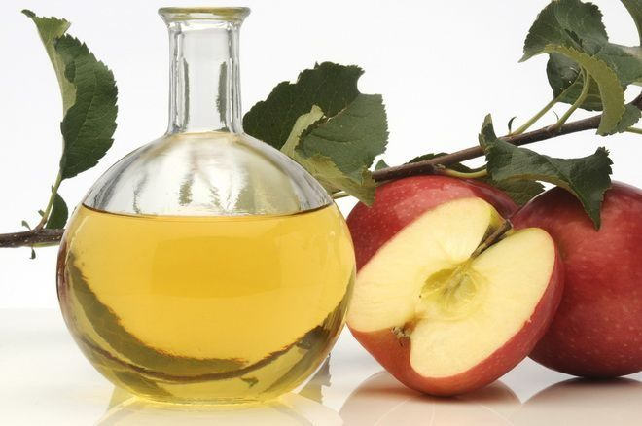
Арыфметычны спосаб рашэння задач
ЗАДАЧА 2.
У сок аб’ёмам 2 л, які ўтрымлівае 10% цукру, далілі
3 л соку, які ўтрымлівае 15 % цукру. Знайдзіце канцэнтрацыю цукру ў сумесі.
Рашэнне.
Мадэль умовы задачы ў выглядзе схемы:
цукар цукар цукар
2 л 3 л 5 л
задача2
 | 10% | + |  | 15% | = |  | ?
1 спосаб (па дзеяннях)
1) 0,1•2 + 0,15•3 = 0,65(л) – цукру ў сумесі сокаў;
2) 0,65: 5•100% =13% - канцэнтрацыя цукру ў сумесі.
Адказ: 13%.

Slide 7
Арыфметычны спосаб рашэння задач
ЗАДАЧА 2.
У сок аб’ёмам 2 л, які ўтрымлівае 10% цукру, далілі 3 л соку, які ўтрымлівае 15 % цукру. Знайдзіце канцэнтрацыю цукру ў сумесі.
Рашэнне.
Мадэль умовы задачы ў выглядзе схемы:
цукар цукар цукар
2 л 3 л 5 л
задача2
 | 10% | + |  | 15% | = |  | ?
2 спосаб (па формуле)
p= $\frac{p1•m1+p2•m2}{m1+m2}•100\%;$
p= $\frac{0,1•2+0,15•3}{2+3}•100\%=13\%.$
Адказ: 13%.

Slide 8
Старадаўні спосаб (дыяганальная схема)
ЗАДАЧА 1.
Пасля таго як змяшалі 50%-ны і 20%-ны растворы кіслаты, атрымалі 900 г 30%-га раствору. Колькі грамаў кожнага раствору змяшалі?
Рашэнне.
задача1

Slide 9
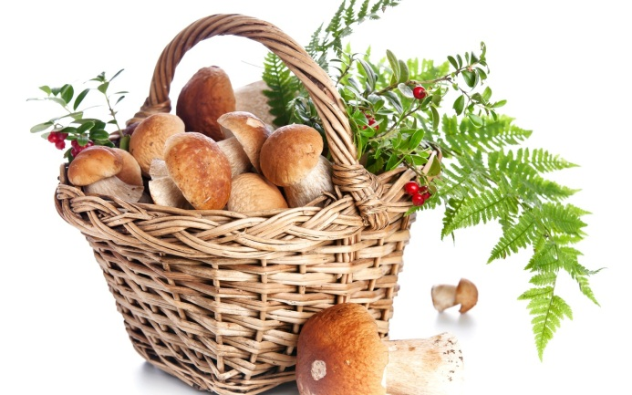
Старадаўні спосаб (дыяганальная схема)
ЗАДАЧА 3
Свежыя грыбы ўтрымліваюць 90% вільгаці, а сушаныя -12%. Колькі свежых грыбоў павінна назбіраць сям’я, каб запас на зіму сушаных склаў 5 кг?
Рашэнне.
задача3
$\frac{10}{78}=\frac{5}{х}$ ; 10х=5$•$78 ; х=39.
5+39=44(кг) - столькі свежых грыбоў
павінна назбіраць сям’я.
Адказ: 44 кг.

Slide 10
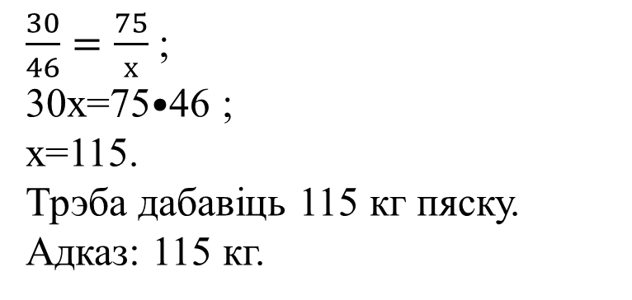
Старадаўні спосаб (дыяганальная схема)
ЗАДАЧА 4
Для прыгатавання бетоннага раствору змяшалі сухія пясок і цэмент. Атрымалі 75 кг сумесі, у якой пясок складае 24%. Колькі пяску яшчэ трэба дабавіць, каб цэмент складаў 30% сумесі?
Рашэнне.
задача4
$\frac{30}{46}=\frac{75}{х}$ ;
30х=75$•$46 ;
х=115.
Трэба дабавіць 115 кг пяску.
Адказ: 115 кг.

Slide 11
Даследчая задача
ЗАДАЧА 5
У бутлю, аб'ём якога 3 л, знаходзіцца 12%-ны раствор солі. З бутлі выліваюць 1 л сумесі і даліваюць 1 л вады, атрымліваючы новы раствор. Якая канцэнтрацыя солі ў бутлі пасля такой працэдуры?
Напрамкі даследавання:
а) Якая канцэнтрацыя солі ў бутлі пасля 2-х, 3-х, п такіх працэдур?
б) Прыдумайце ўласныя абагульненні гэтай задачы.
в) Рашыце задачу ў агульным выглядзе:
У бутлю, аб'ём якога V л, знаходзіцца р%-ны раствор солі. З бутлі выліваюць a л сумесі і даліваюць а л вады, атрымліваючы новы раствор. Якая канцэнтрацыя солі ў бутлі пасля n такіх працэдур?
г) Сфармулюйце новыя задачы на адшуканне V, а, п, р.
задача5

Slide 12
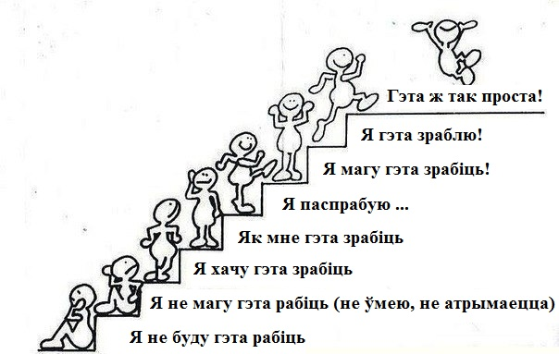
Рэфлексія
- Я даведаўся ...
- Я навучыўся ...
- Я магу навучыць другіх ...
- Я хачу навучыцца на наступным занятку…
- Я сваёй працай на занятку ...

